Slide 1
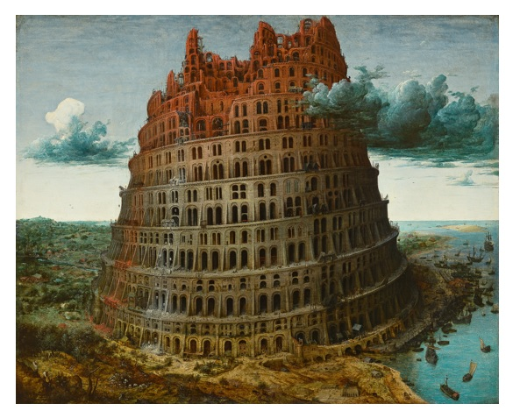
Geweldig, ik zat ernaast!
Hoe luisteren zorgt voor betere ideeën en relaties
Notes:
Harrie van rooij
Dit jaar verdedigde ik een proefschrift. Luisteren naar ruis
Gaat over hoe we in een organisatie met spanningen omgaan.
Ik begon eraan omdat ik steeds meer problemen zag die komen omdat mensen niet worden gehoord of zich niet gehoord voelen.
Dat dat in het contact tussen overheid en burger problemen geeft.
En zag ook hoe sommige problemen steeds groter worden terwijl mensen erover proberen te praten
In organisaties, in de samenleving in je persoonlijke leven
Vandaag wil ik het vooral hebben over luisteren en waarom dat zo belangrijk is.

Slide 2
Opinie
Leger van woordvoerders beschermt angstige politici in een hard debatklimaat
Bron: De Volkskrant
Notes:
Ik vroeg me ook af wat de rol van ons eigen vak was
Ik had daar steeds meer zorgen over
In een week las ik soms wel drie artikelen over hoe
Hoe communciatiemensne bij de overheid zand in de machine van de democratie strooiden

Slide 3
Vraag: welke redenen heb jij om níet te luisteren?
Notes:
We vinden goed naar elkaar luisteren maar…
Zelf lukt het mij niet altijd goed. Soms ik heb ik te veel haast bijvoorbeeld….

Slide 4
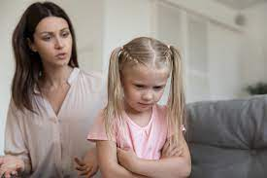
Waarom we niet luisteren
Notes:
Negatieve ervaringen
Wekt verwachtingen en verplichtingen?
Eigen overtuigingen (en wereldbeeld) beschermen
Tijdgebrek

Slide 5

Notes:
Belang van luisteren wordt ook duidelijk als je kijkt naar wat er allemaal mis kan gaan doo slecht luisteren.
Best veel studies naar rampen en ongelukken die eigenlijk komen door slecht luisteren. Je ziet dezelfde patronen: signalen niet gehoord, informatie bereiks niet de juiste mensen. Mensen stellen elkaar niet genoeg vragen. Belangrijkste vraag: kloppen onze ideeen wel?
Ramp waar bijvoorbeeld veel over geschreven is is die bij Man Gulch. Daar gebeurde dat ook. Signalen niet zien. Verkeerd idee van de situatie.
En er was nog een tweede punt.
Soms heb je andere ideeen nodig om te oevrleven, of in ieder geval om iets op te lossen.
Er waren wel stemmen maar die komen niet door. En dan is het in abnormale situatie vaak nodig dat je iets anders doet dan anders…
Veel studies naar ongelukken die genbeurden doordat mensne te lang vasthouden aan ideeen.
Ik begin met een dramatische gebeurtenis uit 1949
Bij een brand in Man Gulch, Verenigde Staten komen 13 brandweermannen om het leven.
Wat er gebeurde is dit. 16 brandweermannen die gaan een grote bosbrand bestrijden. Ze worden met een vliegtuig gedropt in een gebied waar een grote bosbrand aan de gang is. En ze raken ingesloten.
Op een gegeven moment ziet de commandant Dodge dat de situatie hopeloos is. Hij roept tegen zijn mannen. Drop your tools. Laat je gereedschap vallen.
En hij brand zelf een stukje bos plat en hij zegt: ga hier liggen. Twee mannen doen het. Maar alle anderen negeren het bevel en ze komen om in de vlammen.
Dodge en de twee anderen overleven.
Waarom is dit verhaal overgeleverd. Omdat er boeken over geschreven zijn en ook omdat de beroemde karl weick er een diepgaande studie over heeft geschrven. En die studie gaat er eigenlijk over hoe processen van betekenisvorming in een organisatie rampen kunnen veroorzaken. Ik kan het niet uitputtend behandelen maar drie observaties die weick doet zijn:
De mannen schatten collectief de brand verkeerd in. Dat komt omdat ze heel snel een conclusie trekken dit is een type d brand, zonder dat iemand daar vragen over stelt. Dit was een veel grotere.
Tweede probleem: de leider dodge is vrij nieuw in de groep. Mensen weten nog niet wat ze aan hem hebben. En dan ga je niet luisteren naar iemand die iets heel uitzonderlijks zegt.
Derde, heel belangrijk: hij vraagt iets wat recht tegen professionals ingaat, namelijk dit. Laat je i strumenten vallen. Want identiteit is enorm belangrijk voor professionals, en die gereedschappen horen bij je identiteit.

Slide 6
Hoe blijven ‘verkeerde’ ideeën succesvol?
Onder andere door:
Gewoontes
Optimisme
Zwijgen
Netwerken, kliekjes
Communicatiepatronen
Notes:
Waarom nemen we geen afscheid van sommige ideeën?
Hieronder lijkt een sterke voorkeur voor de status quo te liggen. In jezelf en in organisaties. Het bestaande wordt gereproduceerd en in stand gehouden: structuren, machtsverhoudingen, gewoonten, routines. Ook als ze niet meer voldoen.
Wanneer ben je voor het laatst van gedachten veranderd over iets belangrijks? Hoe kwam dat? Wat gebeurde er?
Wanneer gebeurde dat in de organisatie?
In jezelf zijn net als in de organisatie verdedigingsmechanismen werkzaam: overtuigingen heb je niet voor niets. Ze geven overzicht, houvast. Je overleeft op de korte termijn door niet te twijfelen. Een cowboy in het zwart is een slechterik. Totdat dat niet meer opgaat.

Slide 7
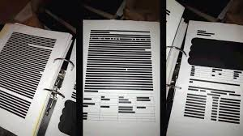
Notes:
Moeten we altijd denken aan ongelukken als brand of explosies? Nee ook in onze kantoorwerkelijkheid gebeuren soms ongelukken.
Jullie herinneren je vast de zwartlakaffaire. Boze Toeslagenouders die van de Belastingdienst eisten dat ze inzage kregen in hun dossiers…En toen was het al flink crisis. Niet nog meer fouten, we moeten laten zien dat de BD wel degelijke een menselijke organisatie is.
En toen kregen al die ouders dossiers met alleen maar zwartgelakte tekst. En dan denk je hoe dkan dat?
Eigenlijk zie jet hetzelfde patroon als bij die brnd en in veel situaties. als er een uitzonderlijke situatie is dan heb je soms andere ideeen nodig. Maar juist dan klamoen ons vanst aan ons gereedschap wat we altijd doen
In ons geval: in ons geval regels en procedures toepassen.
En vragen of twijfels, echt even luisteren is dan moeilijk….en juist dan is het nodig
Moet je dan niet de regels toepassen? Nee dat is niet het punt. Het punt is dat je het spel even stil legt en kijkt wat er wel kan. Gezien alle emoties. In gesprek gaan bijvoorbeeld over wat de vraag is.
Waar verwijst dit naar weten jullie dat?
Ja het zwartlakken. Ik vond dat een van de meest verbijsterende momenten in de afgelopen twee jaar...want iedereen wist toen al lang: we moeten nu geen fouten meer maken, geen communicatieblunders en dan toch dit.
Het enige wat ik als verklaring kan aanvoeren is wat weick en dorner zeggen: onder spanning houden mensen nog meer vast aan routins en gewoontes, zelfs als ze een absurde uitkomst hebben...

Slide 8


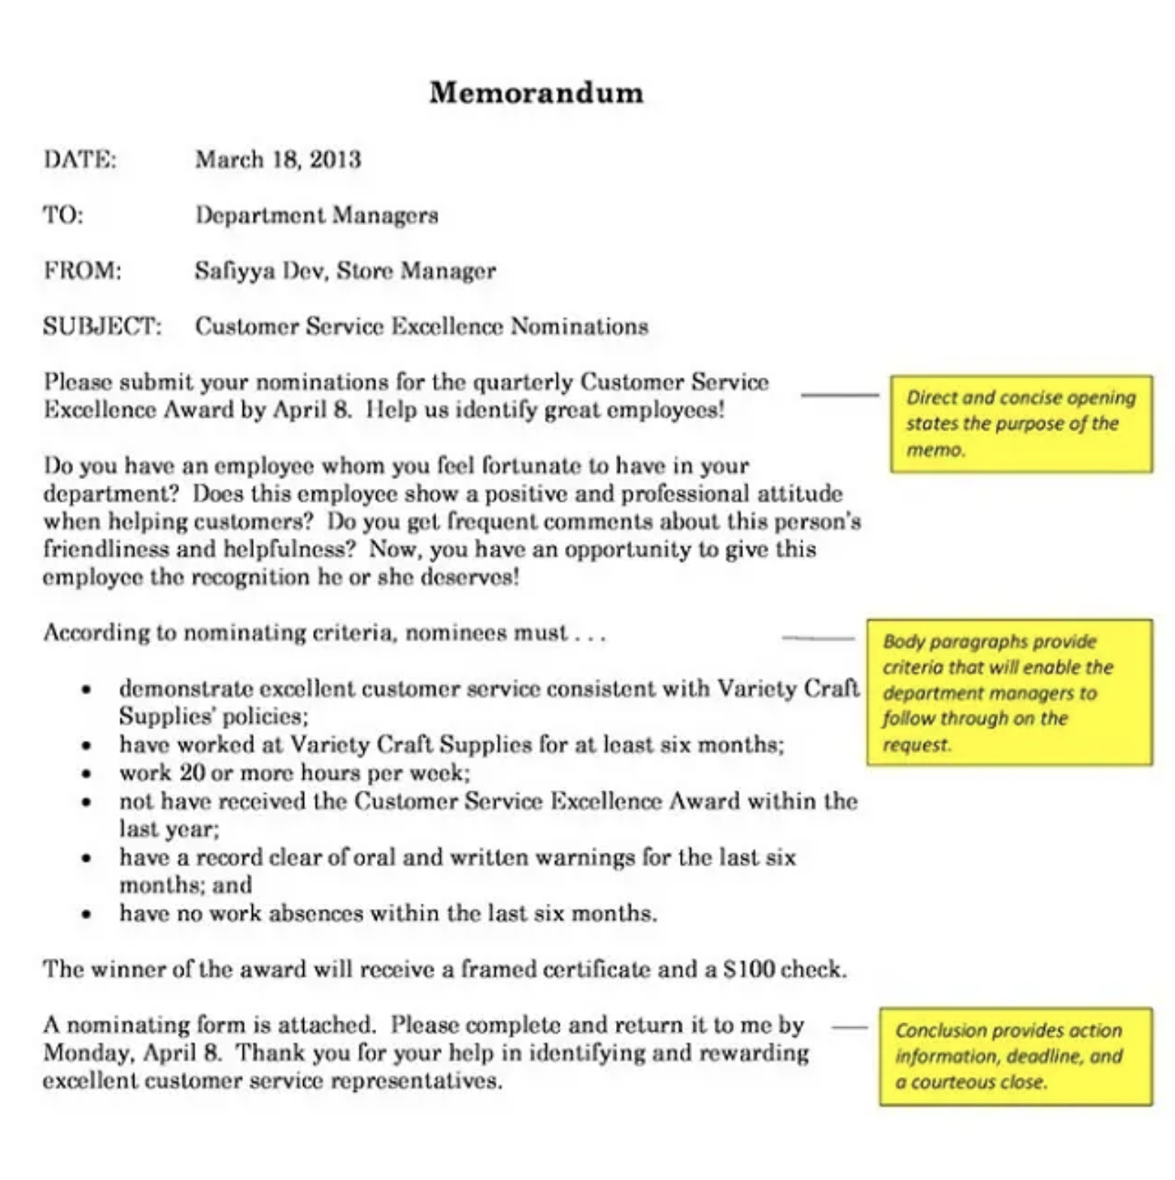
Praten over teksten
Notes:
Toen ik met mijn onderzoek startte voreg ik me simpelweg af wat doen mensen in zo’n overheidsorganisatie nou in de kern?
En het antwoord is iegenlijk heel simpel. Dit is wat we doen.
Ik ging onderzoek doen omdat ik gefasineerd ben door hoe mensen communiceren over problemen in organisaties.
Ik ben gefascineerd door wat mensen de hele dag doen op kantoor.
En zometeen zal ik drie verschillende manieren van communiceren schetsen die heel uiteenlopende doelen hebben.

Slide 9
Interactional framing
“Individuen en groepen geven hun ervaringen betekenis terwijl ze met elkaar aan het praten, schrijven, onderhandelen en onderzoeken zijn.”

Slide 10
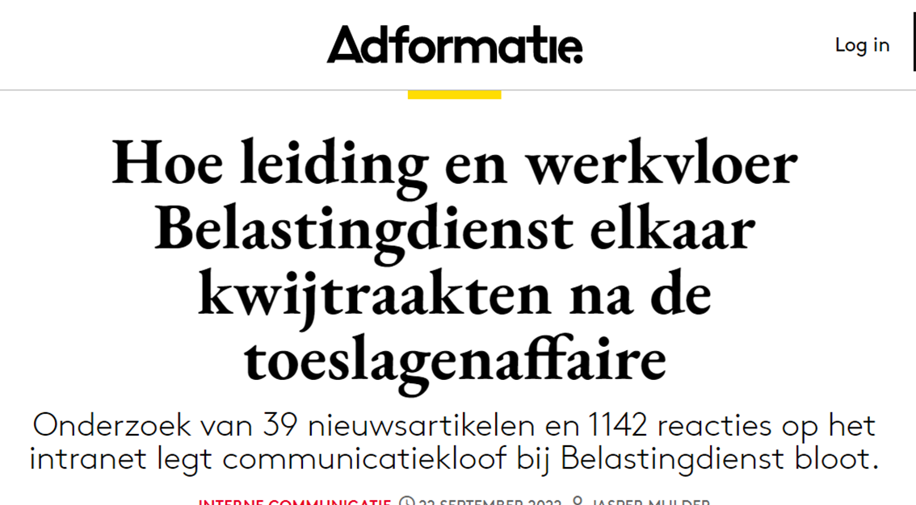
Elkaar ongelukkig communiceren
Notes:
Ik onderzocht bijvoorbeeld patronen de bd. Bijvoorbeeld in de com tussen werkvloer en bestuur.
Ja en wat kwam ik daarover te weten.
Dat veel mensen zich niet gehoord voelen. Medewerkers maar leidinggevenden eigenlijk ook.
Het woordje wij speelden een belangrijke rol. Bestuurders zeiden wij moeten met elkaar dingen gaan verbeteren. Medewerkers reageerden woedend nu is het ineens wij. Jullie zijn verantwoordleijk, en jullie luisteren al jaren niet naar ons.. En nu is het crisis en nu is het ineens wij…
Pogingen van bestuurders om een brug te slaan maakten het erger.
Het punt is dit. We zeggen vaak: door erover praten los je problemen op, maar er zijn ook probelemen die erger worden als mensen erover praten. Dan moet je dus anders praten.
Maar dat is makkelijk gezegd.
Ik zei het al waar problemen zijn is er altijd sprake van stemmen die niet gehoord worden.
Ik ga er niet veel over vertellen, dat zou te veel tijd kosten maar je ziet een negatief patroon.
En er is een negatief patroon als iedere keer dat je erover praat de relatie slechter wordt.
Medewerkers voelen zich niet gehoord en niet begrepen.
Maar omgekeerd de leiding voelt zich ook niet begrepen. We zeggen vaak dat je problemen oplosst doot erover te praten.

Slide 11
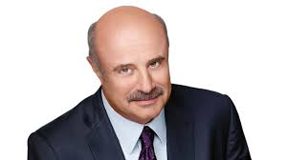
Notes:
Want er zijn communicatiegewoonten die goede gesprekken in de weg staan. Dr Phil liet dat altijd mooi zien.
Wat is er aan de hand? Hoe komt dat nou?
Dr phil stelde altijd één vraag, misschien ken je de vraag.
Mensen wilen gelijk hebben

Slide 12
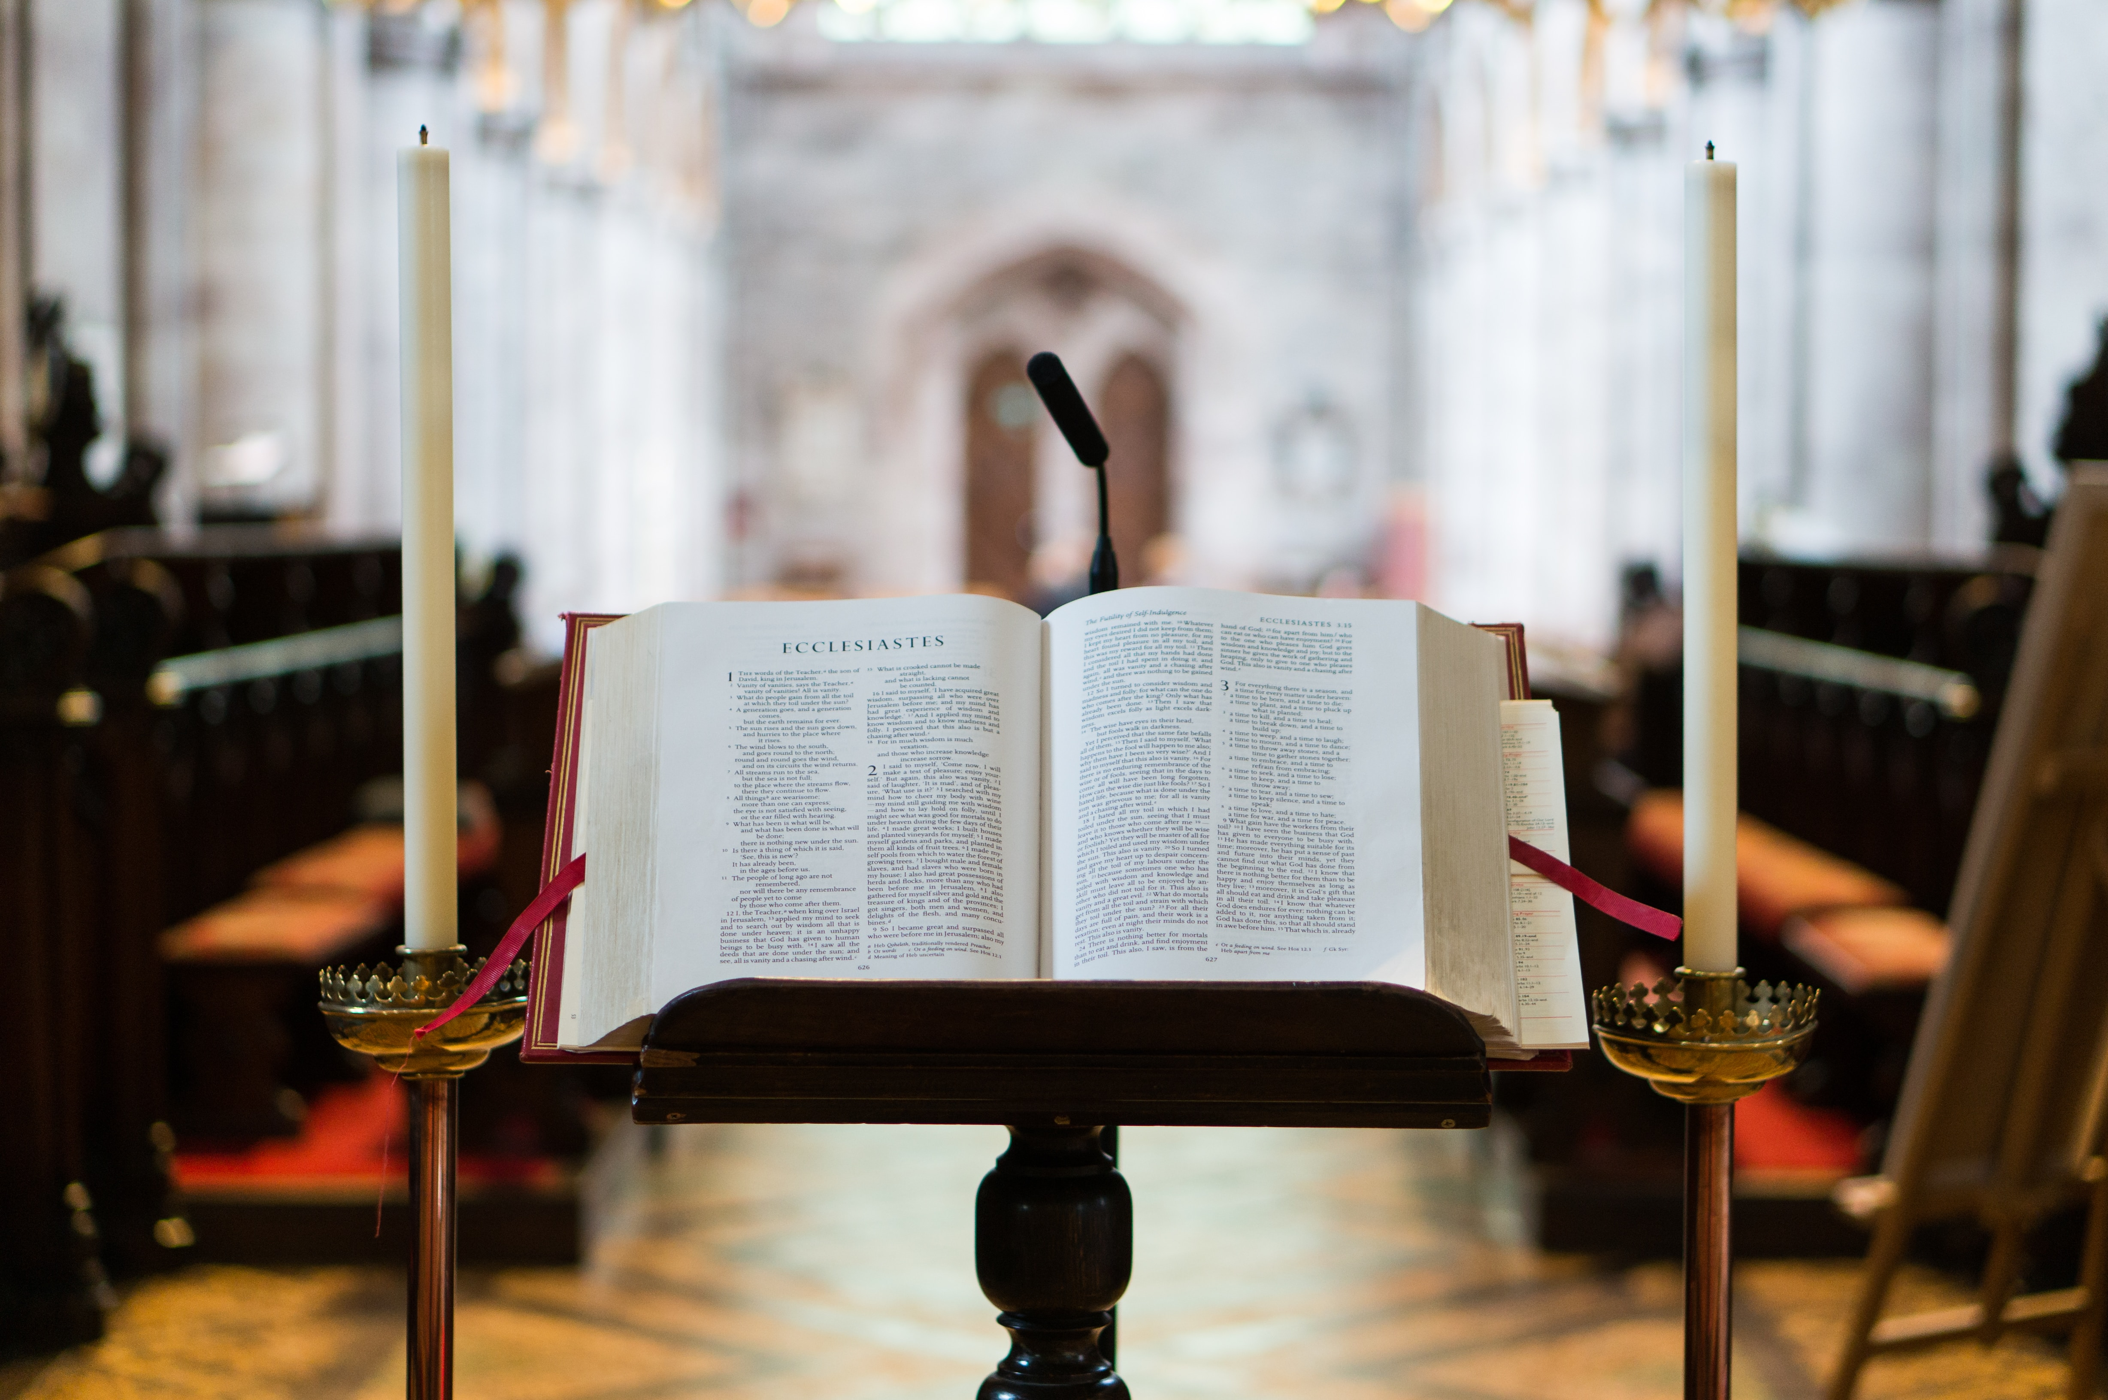
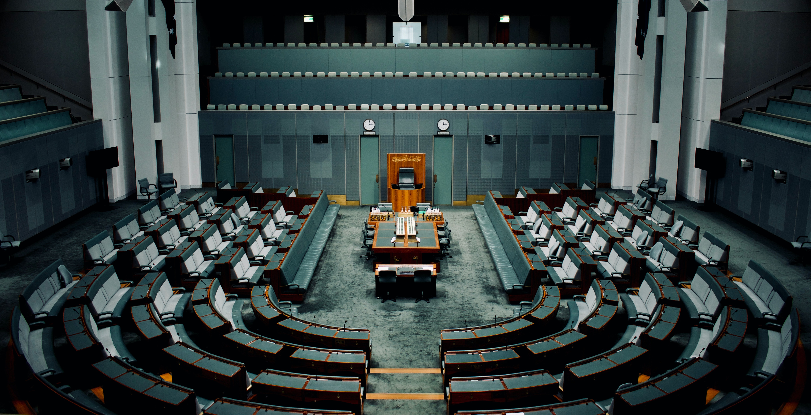
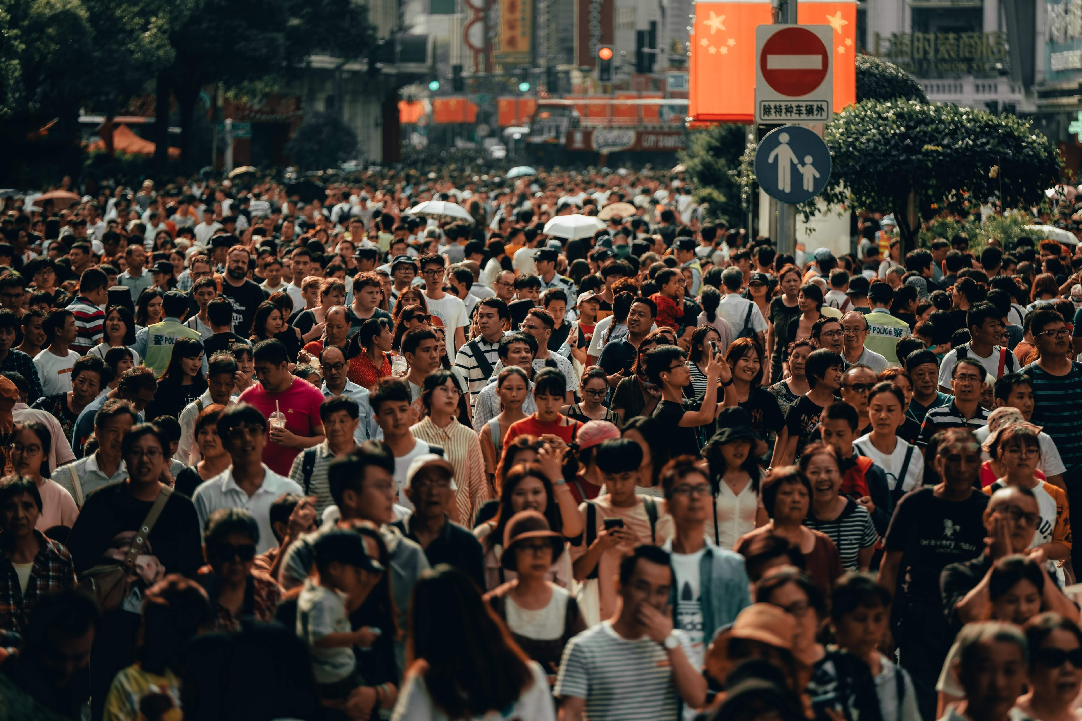
Preken (Dominee)
Idealen uitdragen, overtuigen

Slide 13

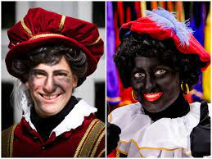
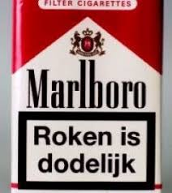
Preken
Notes:
Is heel gewoon. Het werkt alleen niet.

Slide 14
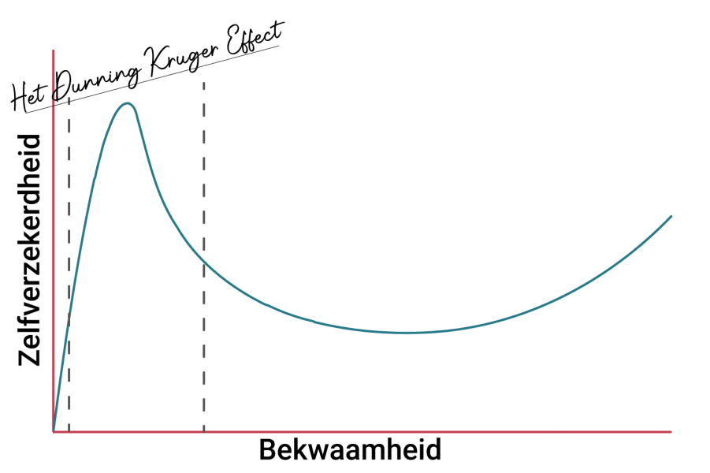
Notes:
Een ander probleem is dit
Juist mensen die ergens weinig van weten, hebben vaak de sterkste opvatting
Hoe kan dat nou…Is niet zo moeilijk eigenlijk, hoe meer je ergens van weet, hoe
Zelf jaren bezig met dat proefschrift

Slide 15
Vraag: hoe kan iemand wél van mening veranderen?
Notes:
Wat denken jullie? Overleg even 1 minuut.
Ik geef als tip vragen stellen.
Ik heb pubersdochters en het werkt nooit om ze argumenten te geven.
Maar soms wel: wat zou ik kunnen zeggen wat voor jou verschil maakt.
Wil je eens uitleggen wat voor jou een goede eindtijd zou zijn?
Wat zou het voor mij makkelijk maken om hier ja tegen te zeggen?

Slide 16
Gladstrijken (Politicus)
Steun genereren, spanningen verminderen, ontproblematiseren
Notes:
Dat over overtuigen
Zijn amtenaren nou de hele tijd bezig elkaar te overtuigen
Maar er was een stijl van communiceren die ik nog meer aantrof. En ik noem dat gladstrijken.
Het betekent dat je via taal dingen zo voorstelt dat iedereen het ermee is
Want in zo’n organisatie zijn altijd spannignen en menignsverscillend. Maar het is belangrijk dat we toch beslissingen nemen
En wat doe je dan: dan zorg dat je dingen zo omschrijft dat het voor iedereen oke is
Aan de oppervlakte dan, daaronder blijven spnnignen bestaan.

Slide 17
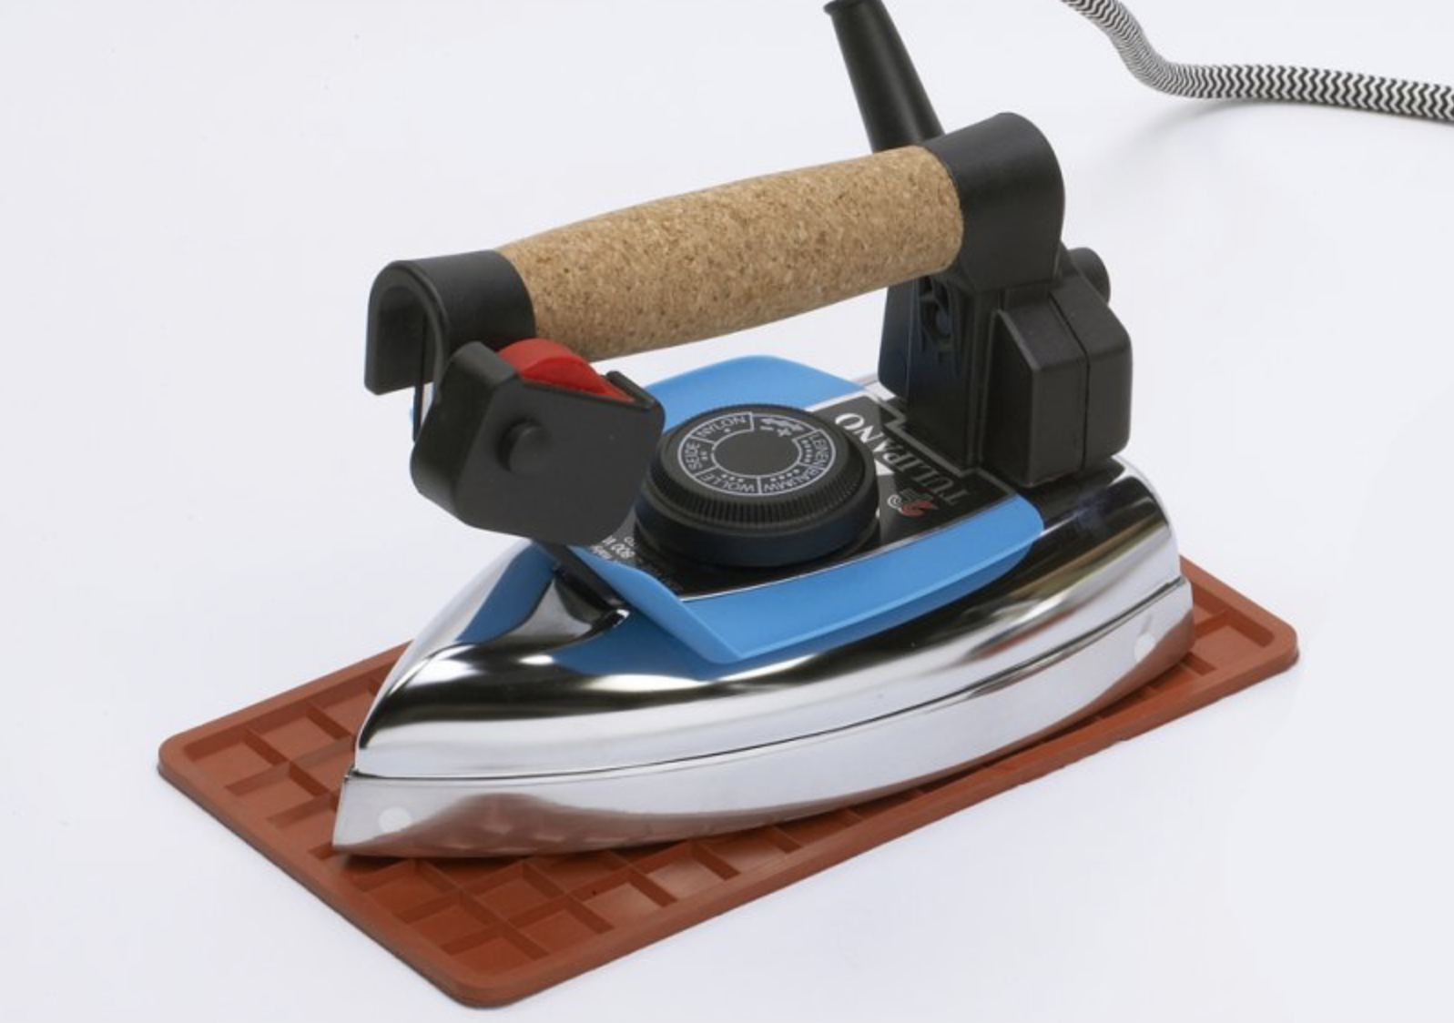
De kunst van
het gladstrijken
Notes:
En dat doe je via taal
Ik ging voorbeelden zamelen van taal, van talige technieken om spanningen een beetje glad te strijken

Slide 18
‘
De samenleving digitaliseert (…)
We moeten mee in deze ontwikkeling (…)
’

Slide 19
‘
’
Hulpvragend zelfredzamen
Notes:
Deze term hoorde je vaak
Ik weet niet hoe jullie dat lezen maar er zit een spanning onder
Want er wordt zoiets bedoeld als mensen die zichzelf met hulp kunnen redden bij hun belastingzaken
Maar ja wat is het nou
Ik noem dat met een moeilijk woord strategische ambiguitiet. Dat betelent dat je het met opzet dubbelzinnig houdt.
Dan wordt je begrip zo breed dat niemand het er meer mee oneens is. Hulpvragend zelfredzaam, dan is bijna iedereen zelfredzaam.

Slide 20
‘
’
De digitaal onredzame burger

Slide 21
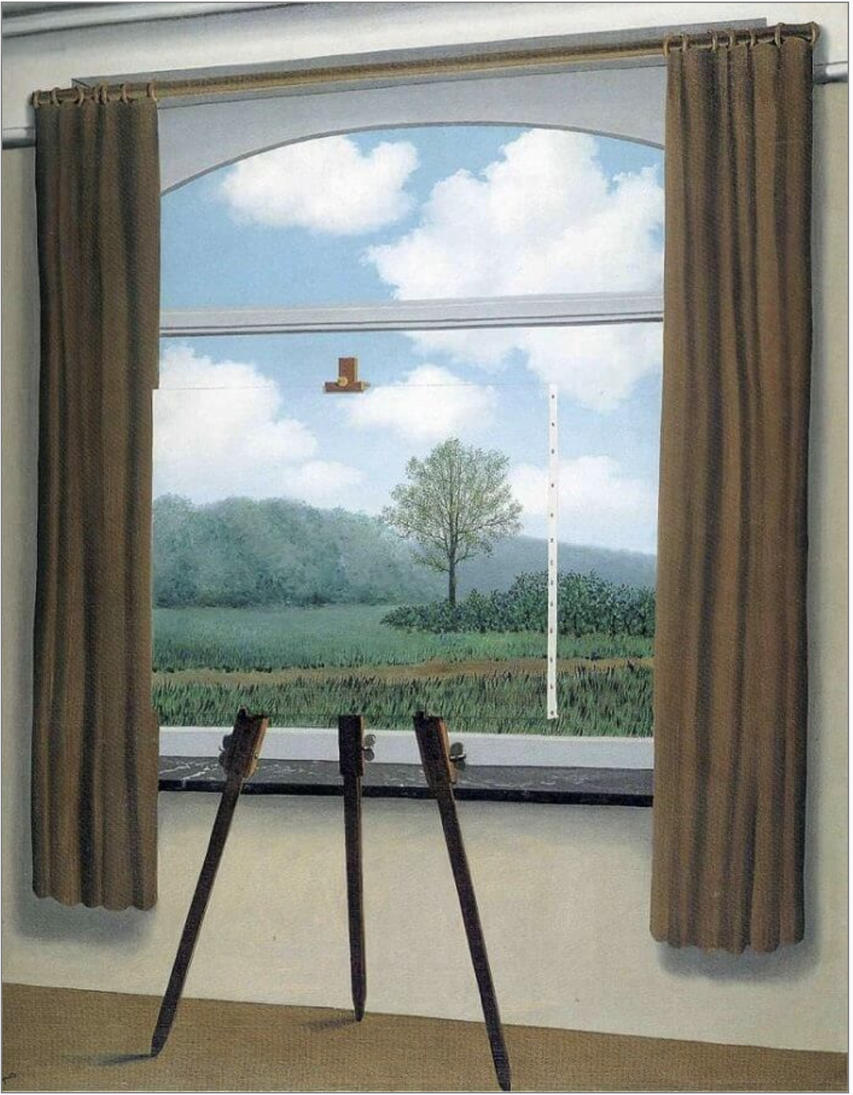
Zelfreferentialiteit
Door je eigen bril naar de omgeving kijken.
De ander herleiden tot wat je kent.
The Human Condition
Rene Magritte, 1933

Slide 22

“Je kunt niet veranderen wat je niet onderkent.”

Slide 23
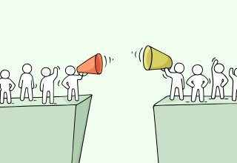
Aanmoediging voor organisaties: omarm spanningen
Oftewel: maak werk van luisteren
Notes:
Zorg dat je ook stemmen hoort die moeilijk hoorbaar zijn. Of waar je eigenlijk niet naar wilt luisteren. Waar je een hekel aan hebt.
Superbelangrijk, anders krijg je problemen niet opgelost. Of dan komen belangrijke signalen niet door. Want dan kom je tot goede beslissingen, dan kun je met elkaar werken.
Organiseer tegenspraak
Maak conflicten vruchtbaar
Organiseer ongewone gesprekken

Slide 24
Biertje
Biertje
Notes:
Organisaties waarin mensen zich gehoord voelen, presteren beter
Burgers en ondernemers die zich gehoord voelen, hebben meer vertrouwen in de overheid
Teams waarin mensen naar elkaar luisteren, voorkomen ernstige fouten

Slide 25
Luisteren (Onderzoeker)
Inzicht vergroten, heroverwegen, leren, veranderen
Notes:
Ik was laatst in een training over deep democracy en onze volgende spreker weet daar alles van. En een collega deelnemer zei. Dat is toch alleen maar een duur wordt voor goed naar elkaar luisteren.
En ik dacht ja misschien wel…maar nou doe je of het iets kleins is, waar je geen duur woord voor nodig hebt.
We hebben sowieso weinig woorden voor luisteren, en ik kwam er achter dat het een capaciteit is die aandacht nodig heeft.

Slide 26
Vormen van luisteren
Downloaden. Luisteren om te horen wat je al weet/vindt.
Objectgericht luisteren. Luisteren om iets nieuws te horen.
Empathisch luisteren. Luisteren om de ander te begrijpen.
Generatief luisteren. Terwijl je naar elkaar luistert ontstaan nieuwe betekenissen.
Aarts, N. (2012); Scharmer, O. (2009)
Notes:
Cultural anthropologists, psychotherapists, and professional coaches are trained to listen empathically, but this does not guarantee that they apply such if they themselves have a stake in the conversation.

Slide 27
Luisteren
“Goed luisteren betekent dat je erachter probeert te komen wat er in iemand omgaat en dat je laat merken dat je het graag wilt weten.”
Kate Murphy, 2020.
Notes:
Voor mij staat luisteren in het teken van één opgave
Leer die andere gewoontes soms af. Ga niet naar iemand teo om te zeggen wat je allemaal kwijt wil, maar met een houding van
Wat kan hi te weten komen
Hoe zou ik dien ander kunnen begrijpen
Wat zou ik kunnen leren
Organisaties waarin mensen zich gehoord voelen, presteren beter
Burgers en ondernemers die zich gehoord voelen, hebben meer vertrouwen in de overheid
Teams waarin mensen naar elkaar luisteren, voorkomen ernstige fouten

Slide 28
Naar een luisterplan
De ‘boodschap’ van de ander
Ontmoeten
Onderzoeken
Opvolgen
Checklist: zes principes
Notes:
Voor mij staat luisteren in het teken van één opgave
Leer die andere gewoontes soms af. Ga niet naar iemand teo om te zeggen wat je allemaal kwijt wil, maar met een houding van
Wat kan hi te weten komen
Hoe zou ik dien ander kunnen begrijpen
Wat zou ik kunnen leren
Organisaties waarin mensen zich gehoord voelen, presteren beter
Burgers en ondernemers die zich gehoord voelen, hebben meer vertrouwen in de overheid
Teams waarin mensen naar elkaar luisteren, voorkomen ernstige fouten

Slide 29
Be kind first, be right later
Ontmoeten
Kernwoord: erkennen
Onderzoeken
Kernwoord: begrijpen
Opvolgen
Kernwoord: bewijzen

Slide 30
Zes algemene principes
1. Erkennen
2. Inleven
3. Bescheiden zijn
4. Samenwerken
5. Insluiten
6. Transformeren
Notes:
Erkennen: mensen willen gerespecteer wordenin hun status, in hun identiteit, gewoon gezien worden en serieus genomen. Hoort ook autonomie bij…jij mag je mening hebben, jij mag zijn wie
Inleven: zorgen dat mensen hun best doen positie van ander te begrijpen en dat ze dat laten zien
Bescheiden zijn: niet over jezelf willen praten maar geinteresseerd zijn en vooral ook twijfelen aan je eigen aannames
Samenwerken: afspraken over gezamenlijkheid
Insluiten: actief naar andere stemmen op zoek
Transformeren: veranderen, herordenen, kun je creatieve uitwegen vinden. Niet of of maar en en.

Slide 31
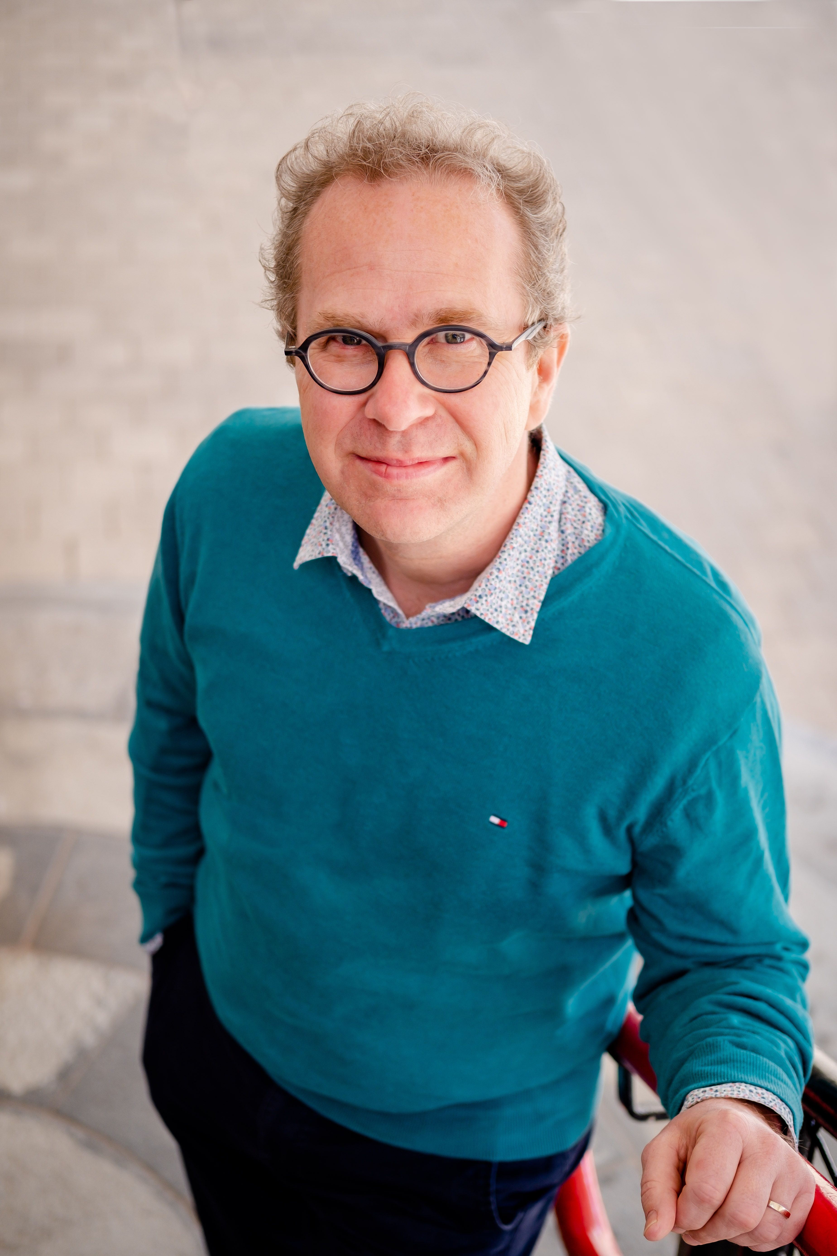
Verder praten?
Dr. Harrie van Rooij
hjm.van.rooij@belastingdienst.nl
harrievanrooij@ziggo.nl
+31 06 52487071
www.harrievanrooij.com

